Slide 1


Slide 2


Slide 3


Slide 4
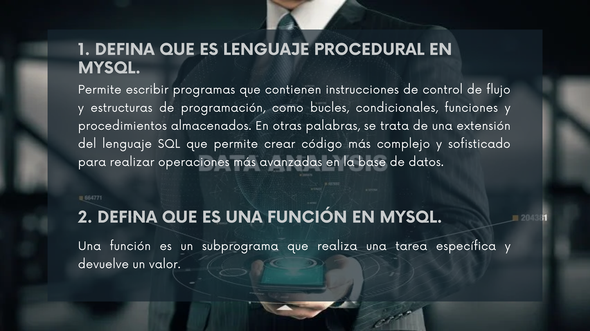

Slide 5


Slide 6
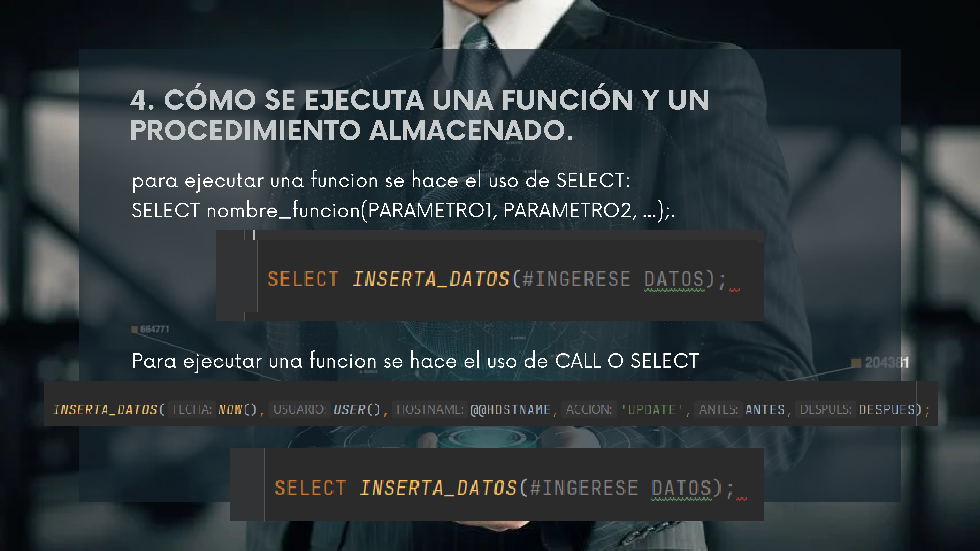

Slide 7
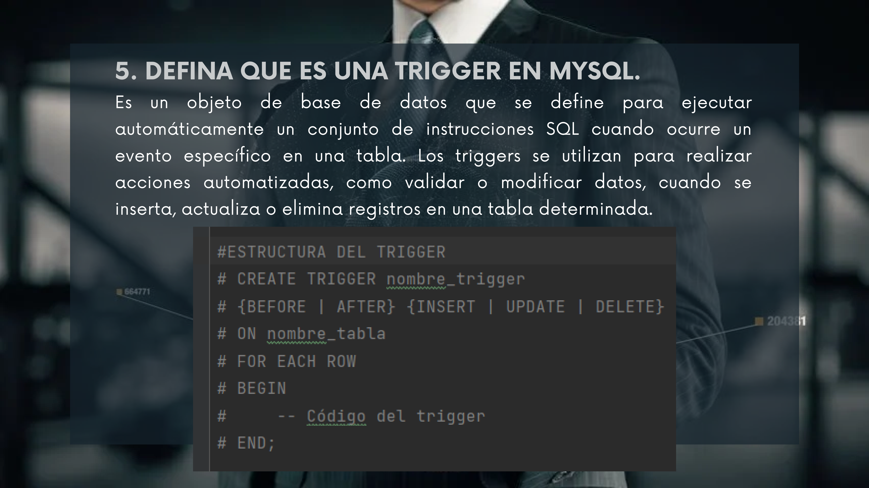

Slide 8
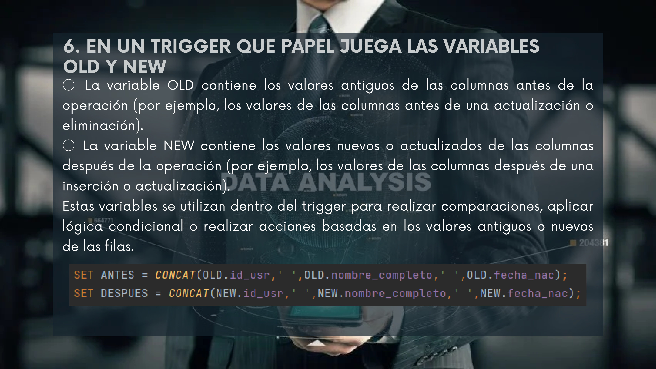

Slide 9


Slide 10


Slide 11


Slide 12
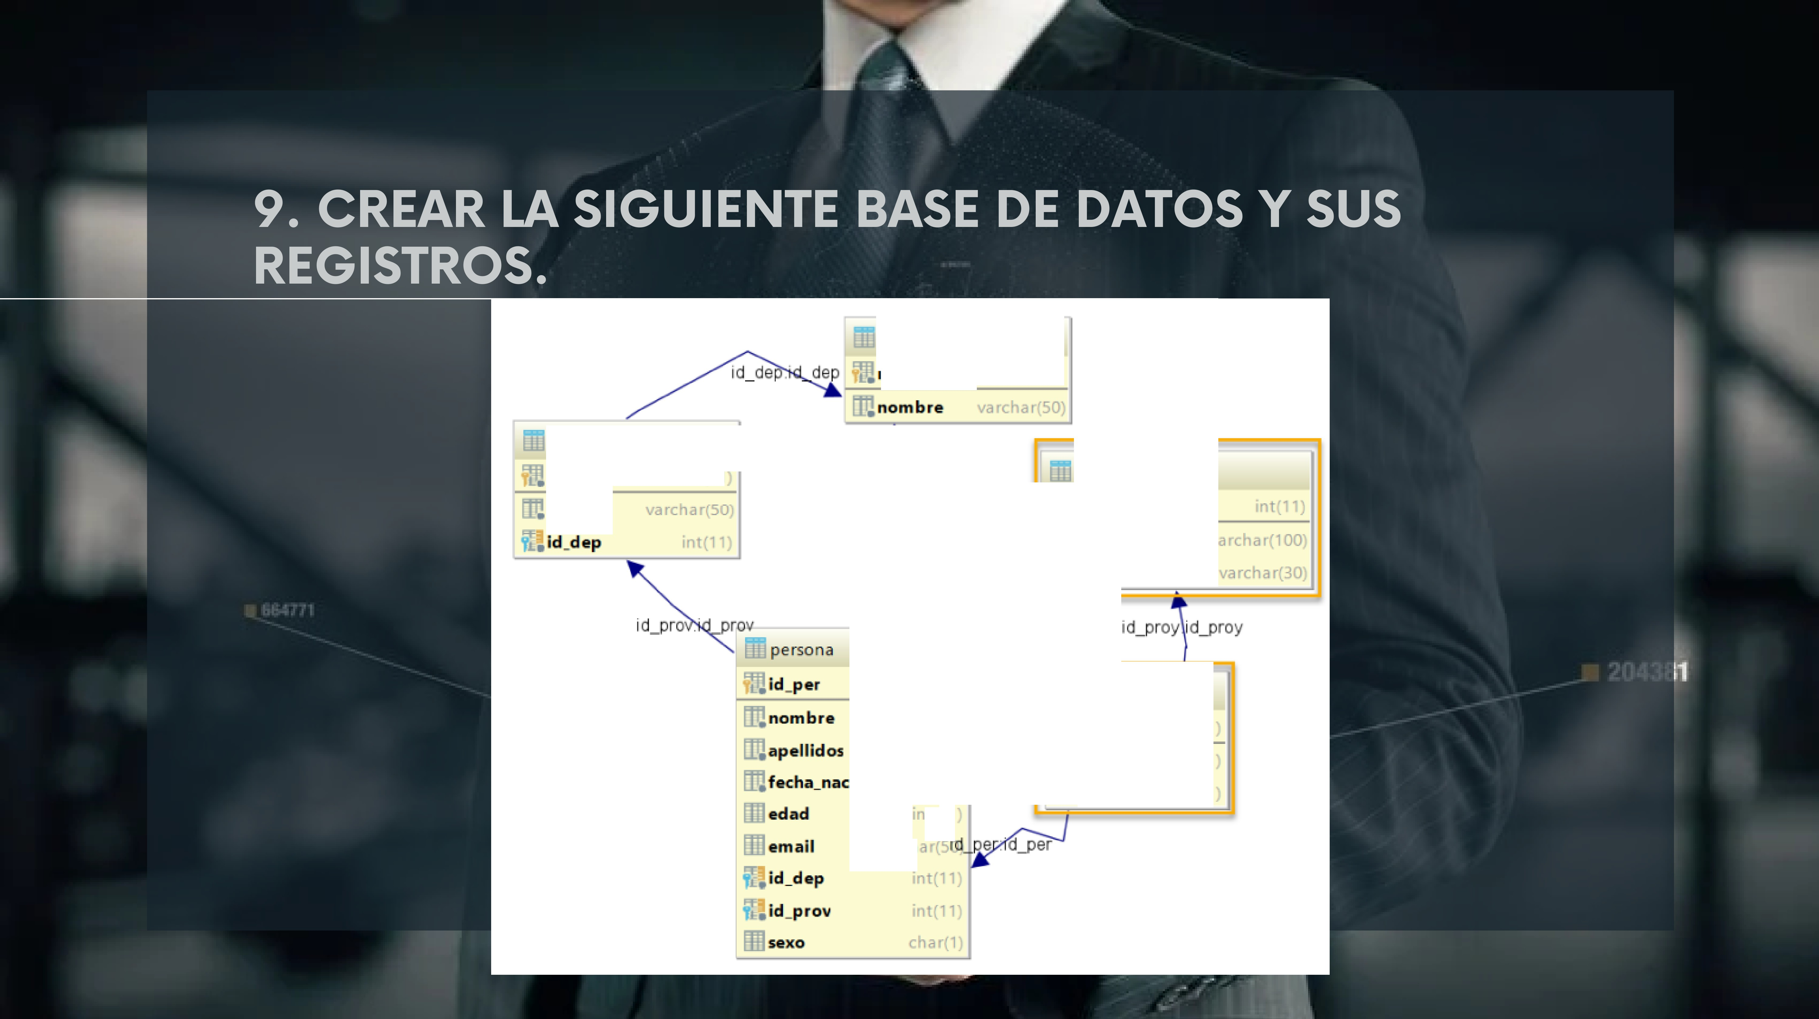
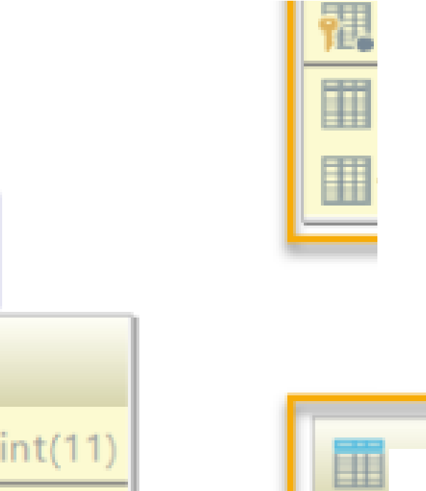

d,ep.artam@ to
"d_dap
int 11)
prrovin c1a1
id_prov'
id_{-·}dep-: d₋dep-
int(1..
prroyecto
idl_pr·oy'
nambre
1non1II,rePr,o,y v
tipoProy
d.talle
id_dp
ioy,.cto
varchar
20)
int(11
rch
r{SO)
er
id pr,oy
I [11
da e
int[11
t 11
aH
rch
(1

Slide 13
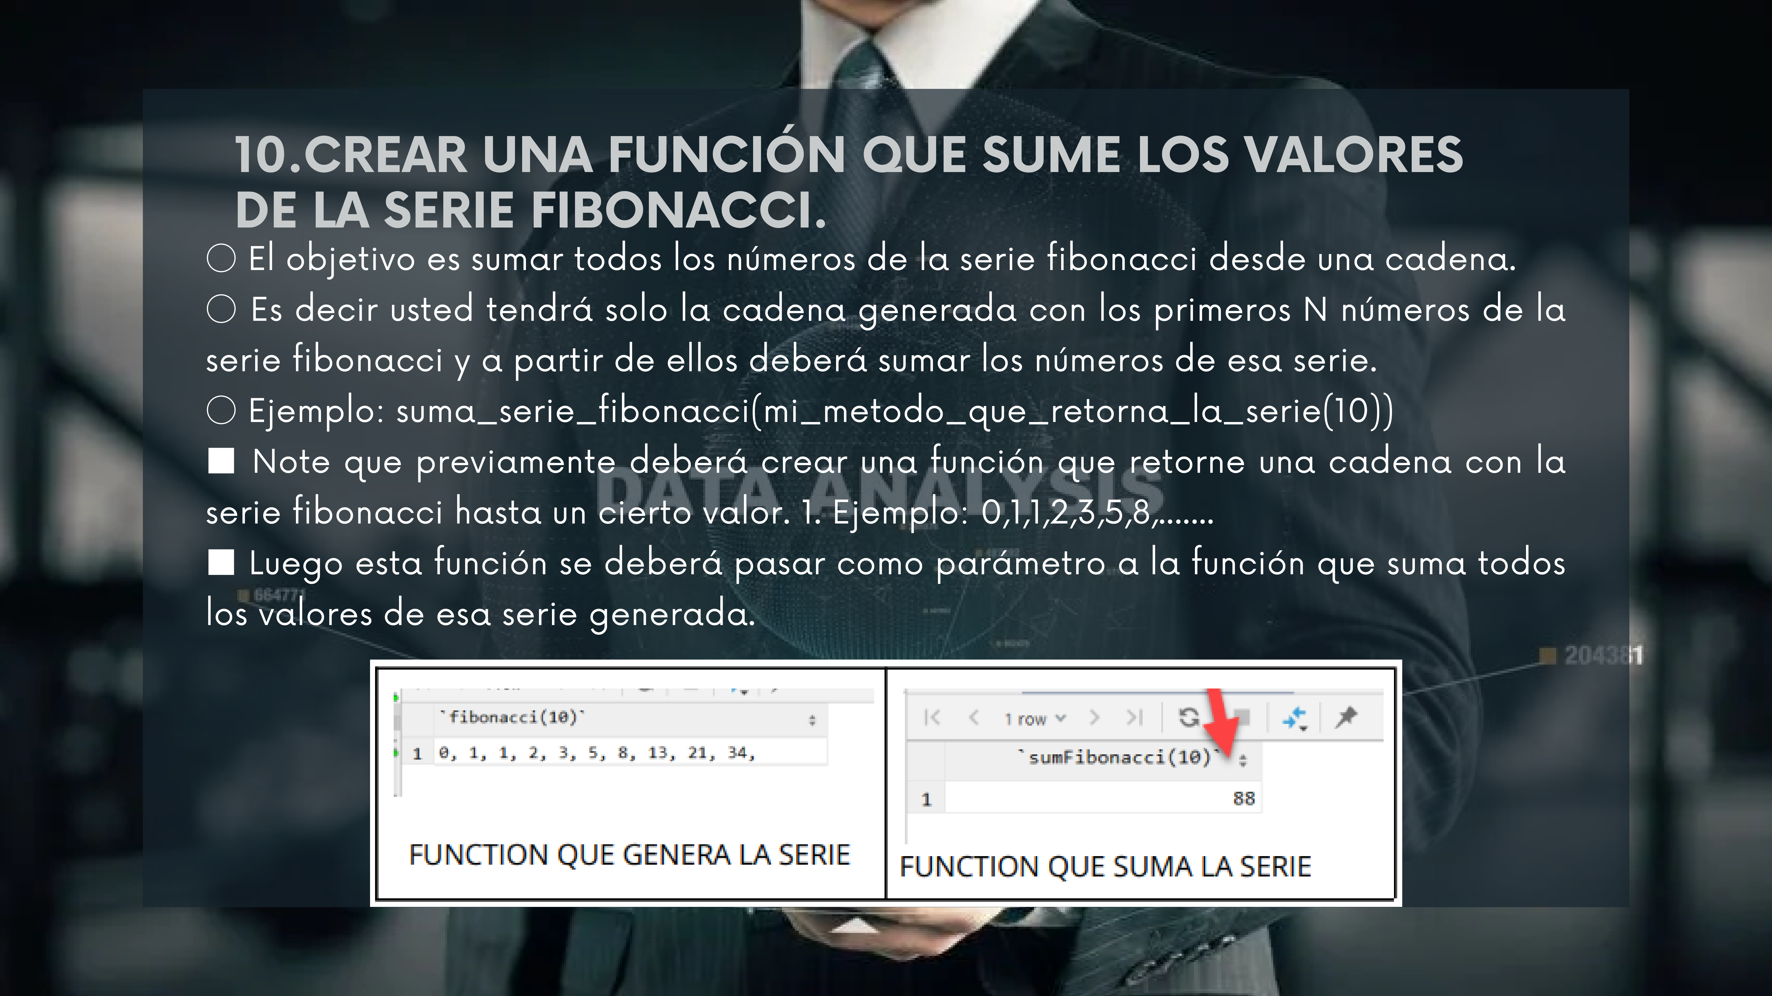

Slide 14
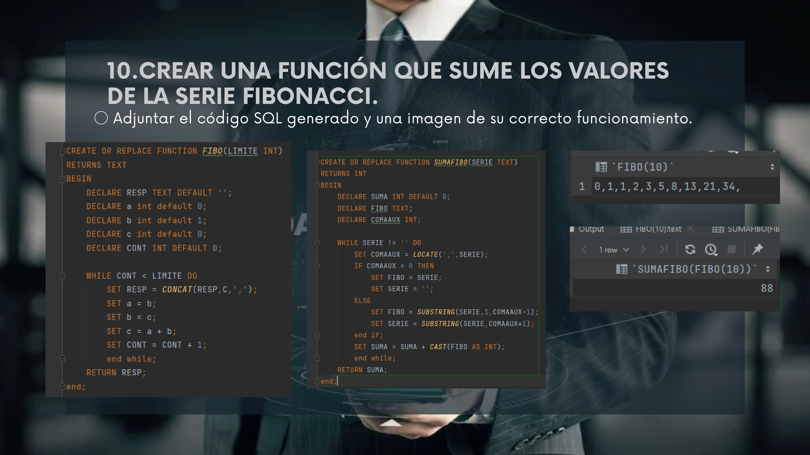

Slide 15

LA CD
SUL A ¹G[-E·_ERADA.PREV A · [ENTE ¹CO[NVERT'IR E[N U ·._AVIS A

Slide 16
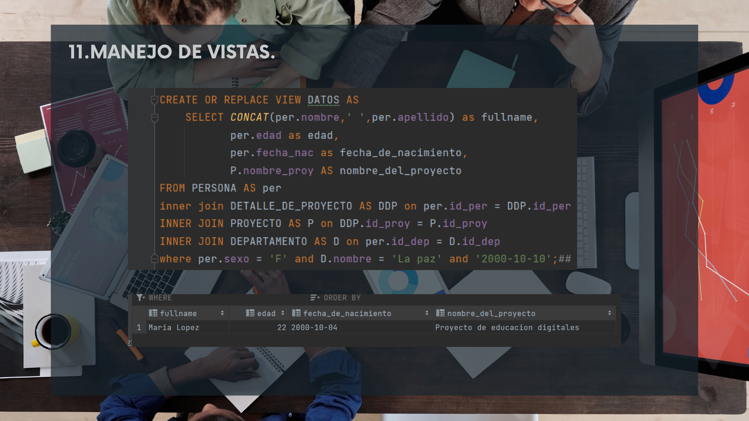

Slide 17


Slide 18
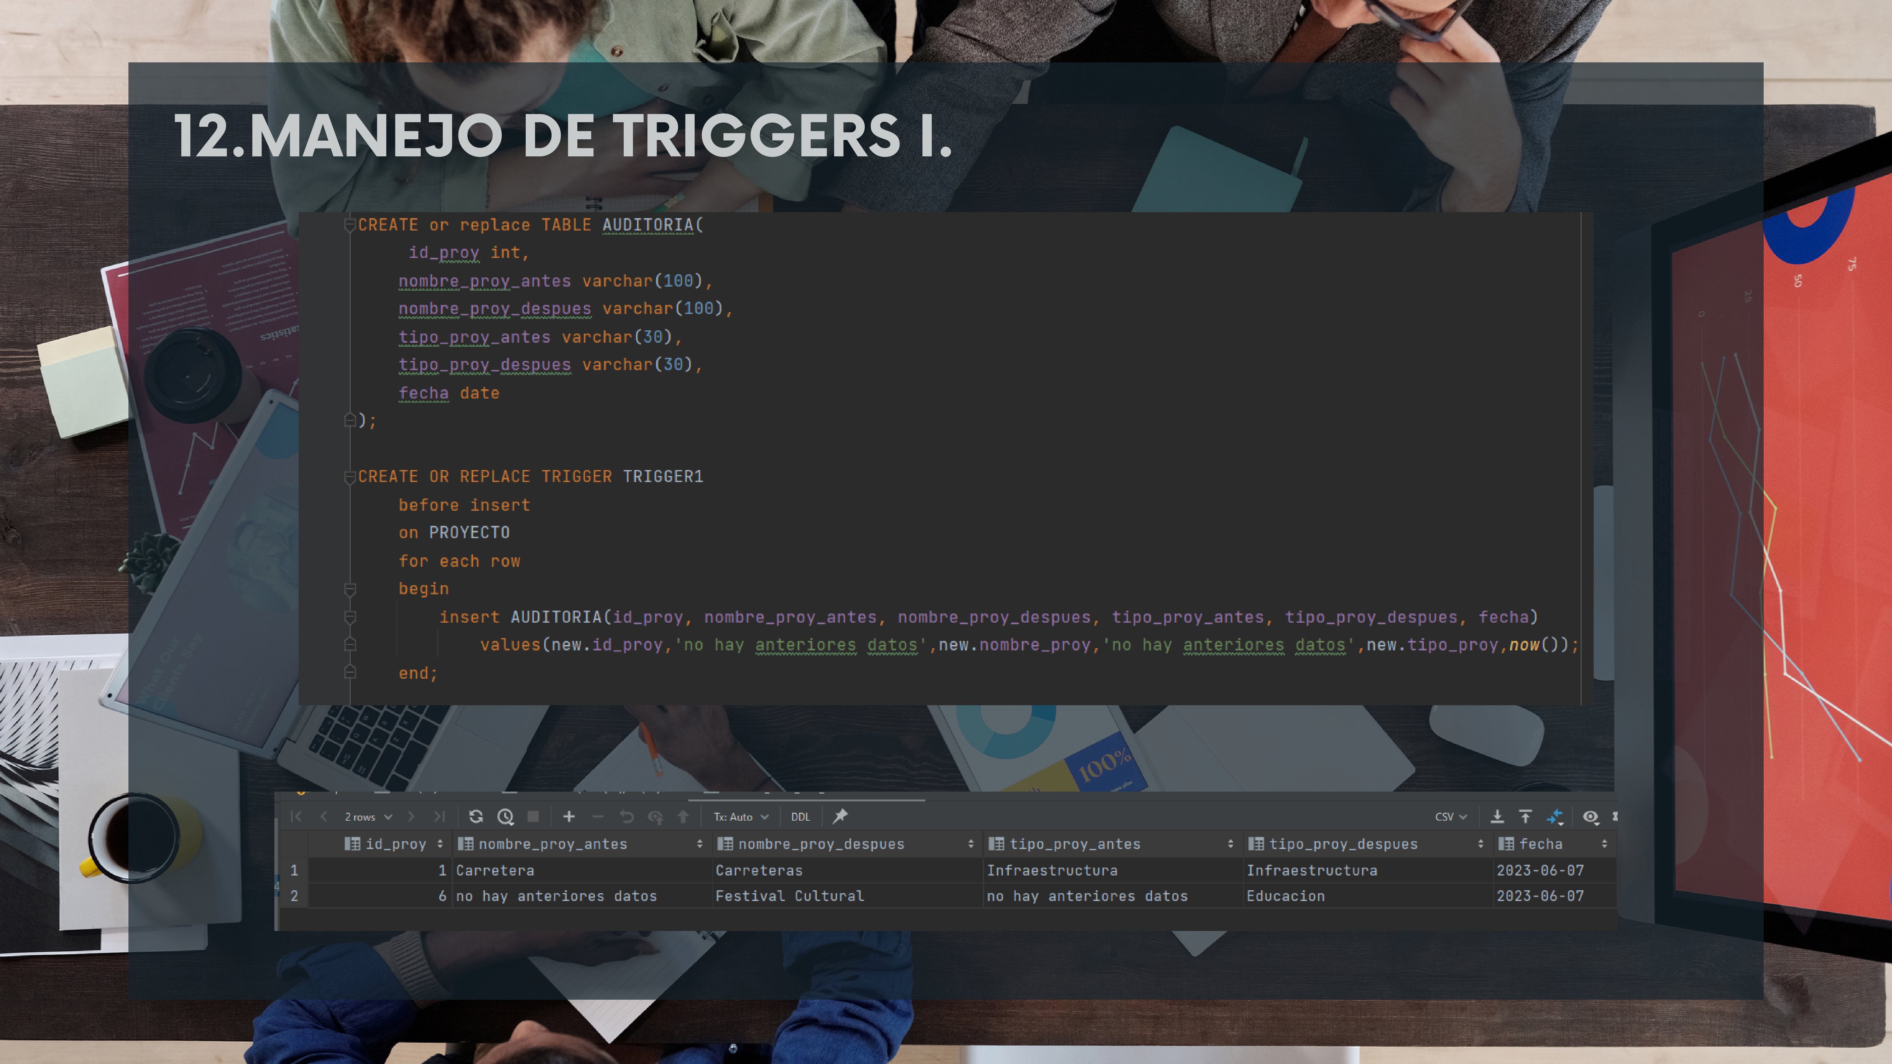

Slide 19
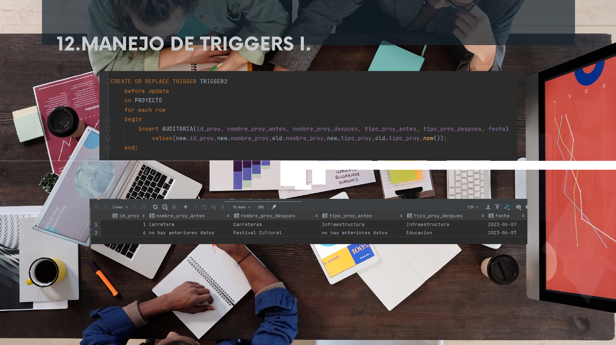
Ol
u.1e
61...1\
01
..
.
..'.
·-

Slide 20
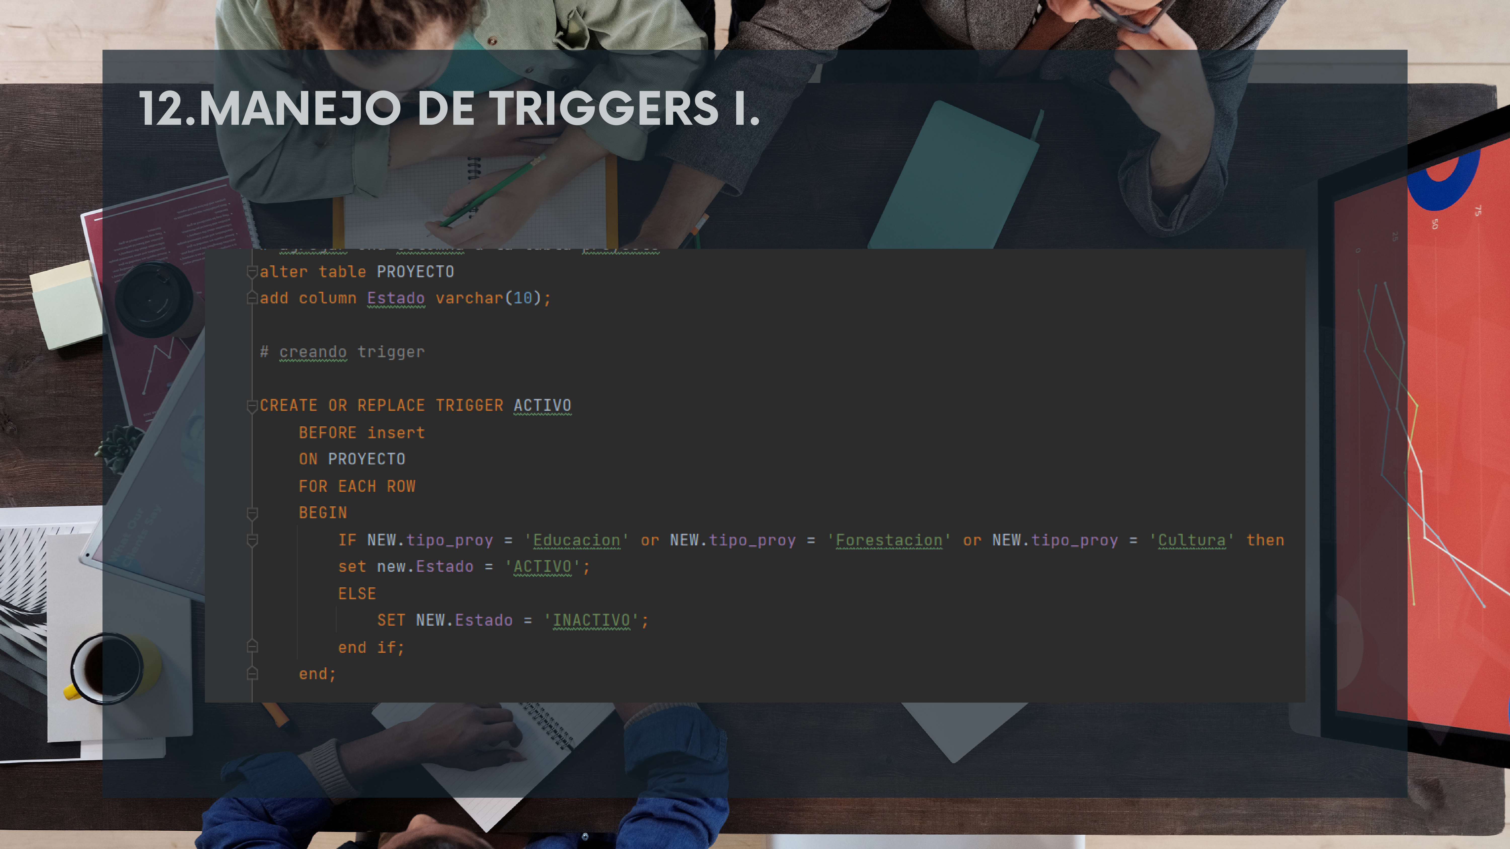

Slide 21


Slide 22


Slide 23
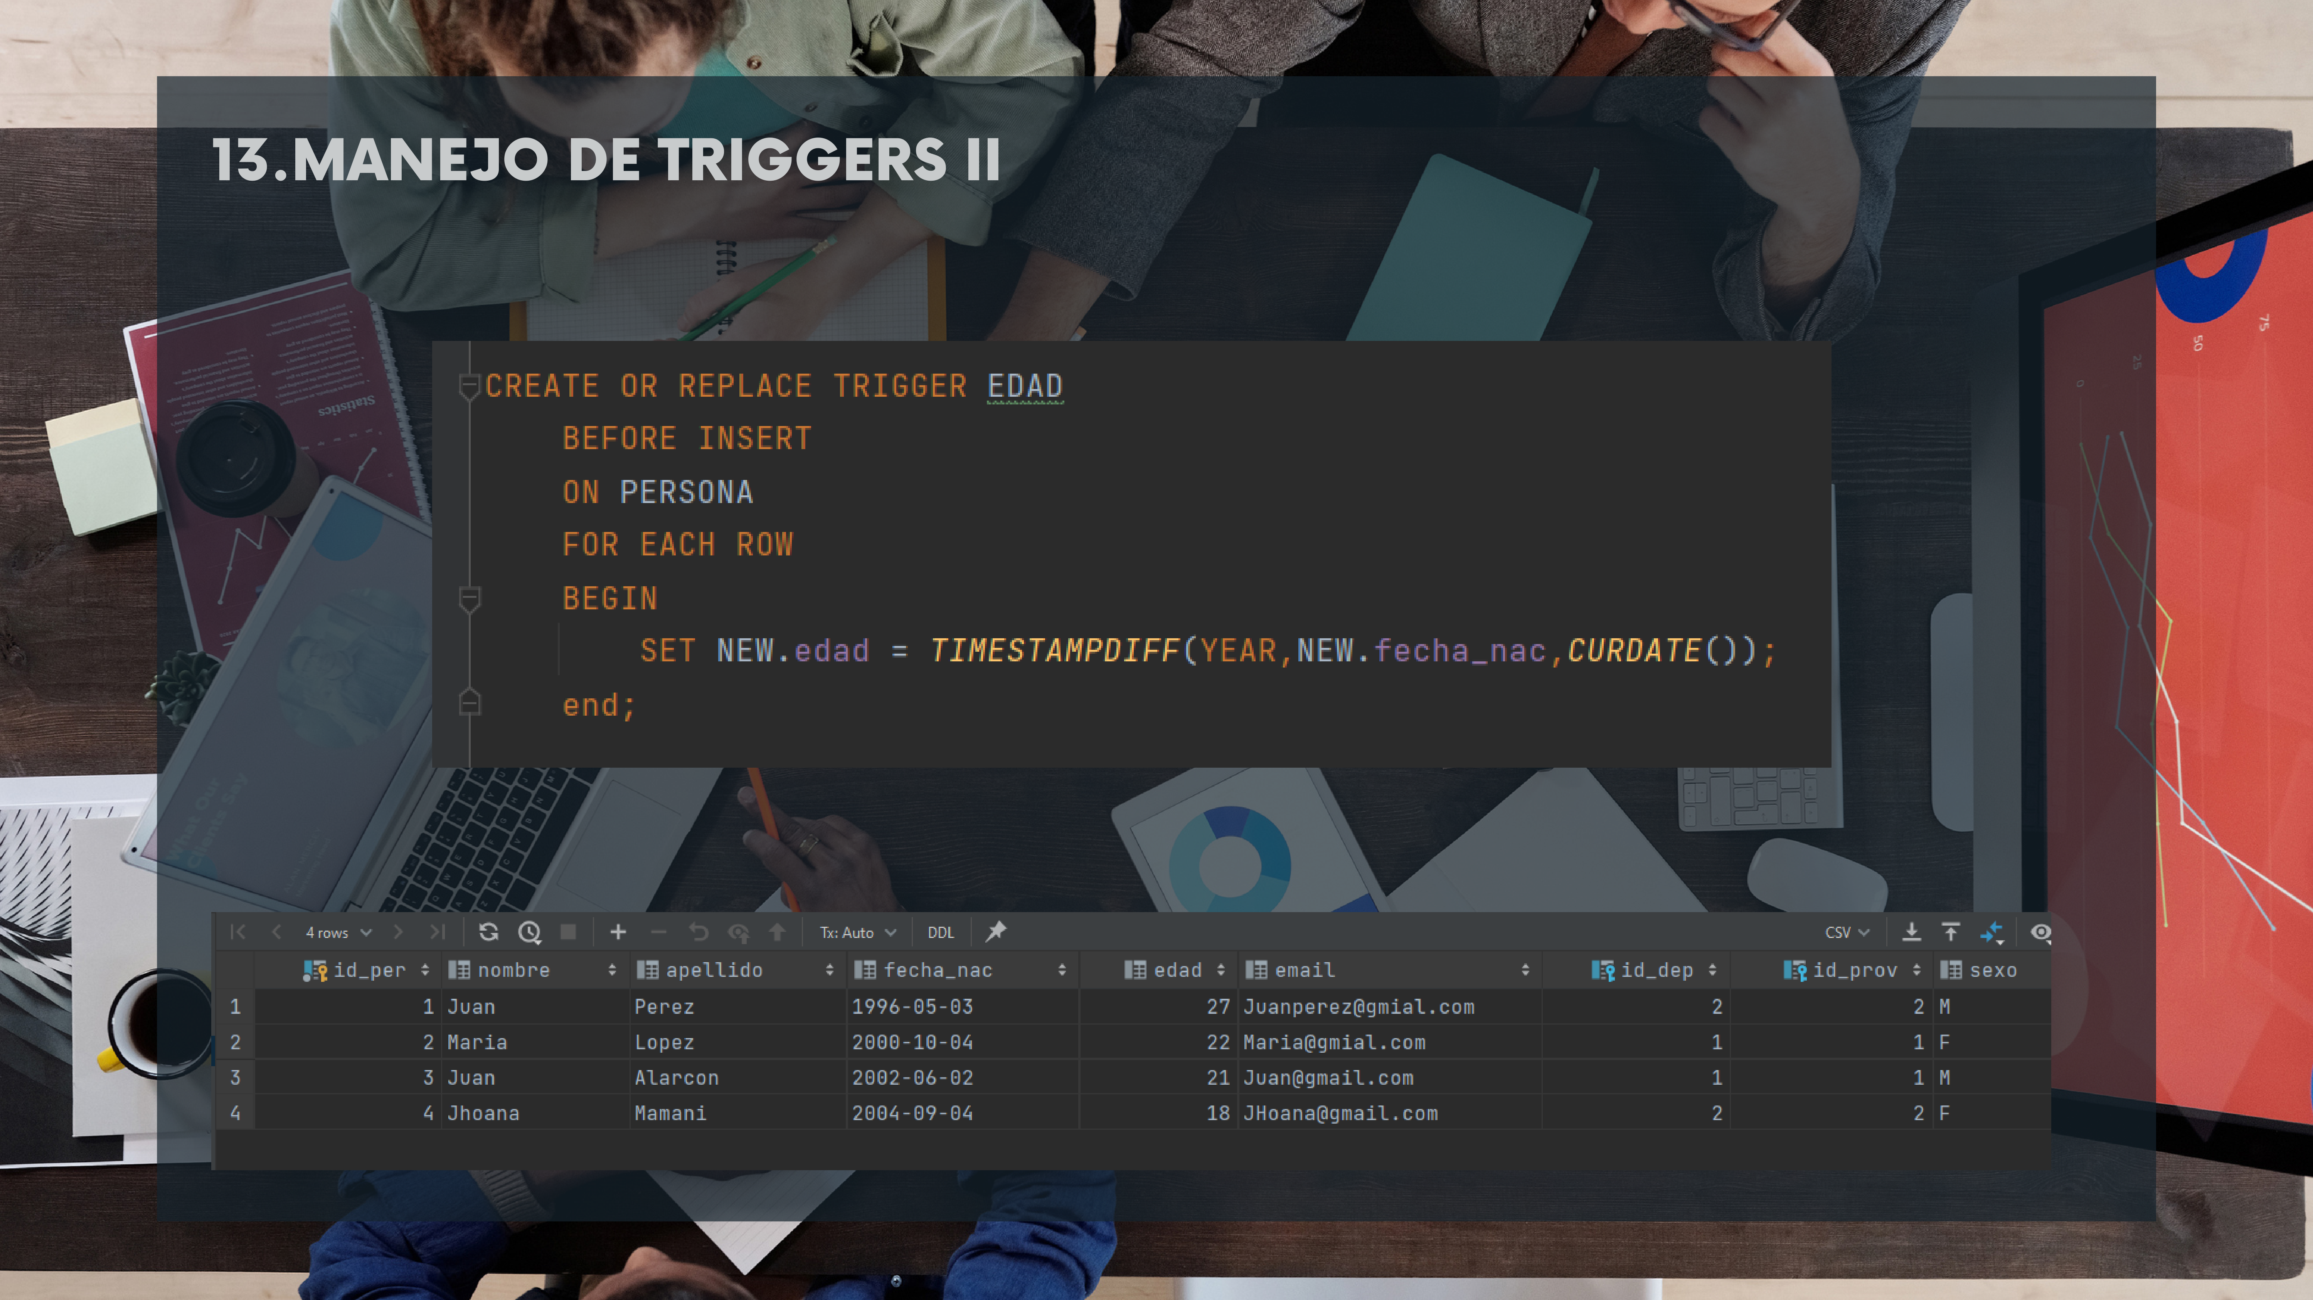

Slide 24


Slide 25
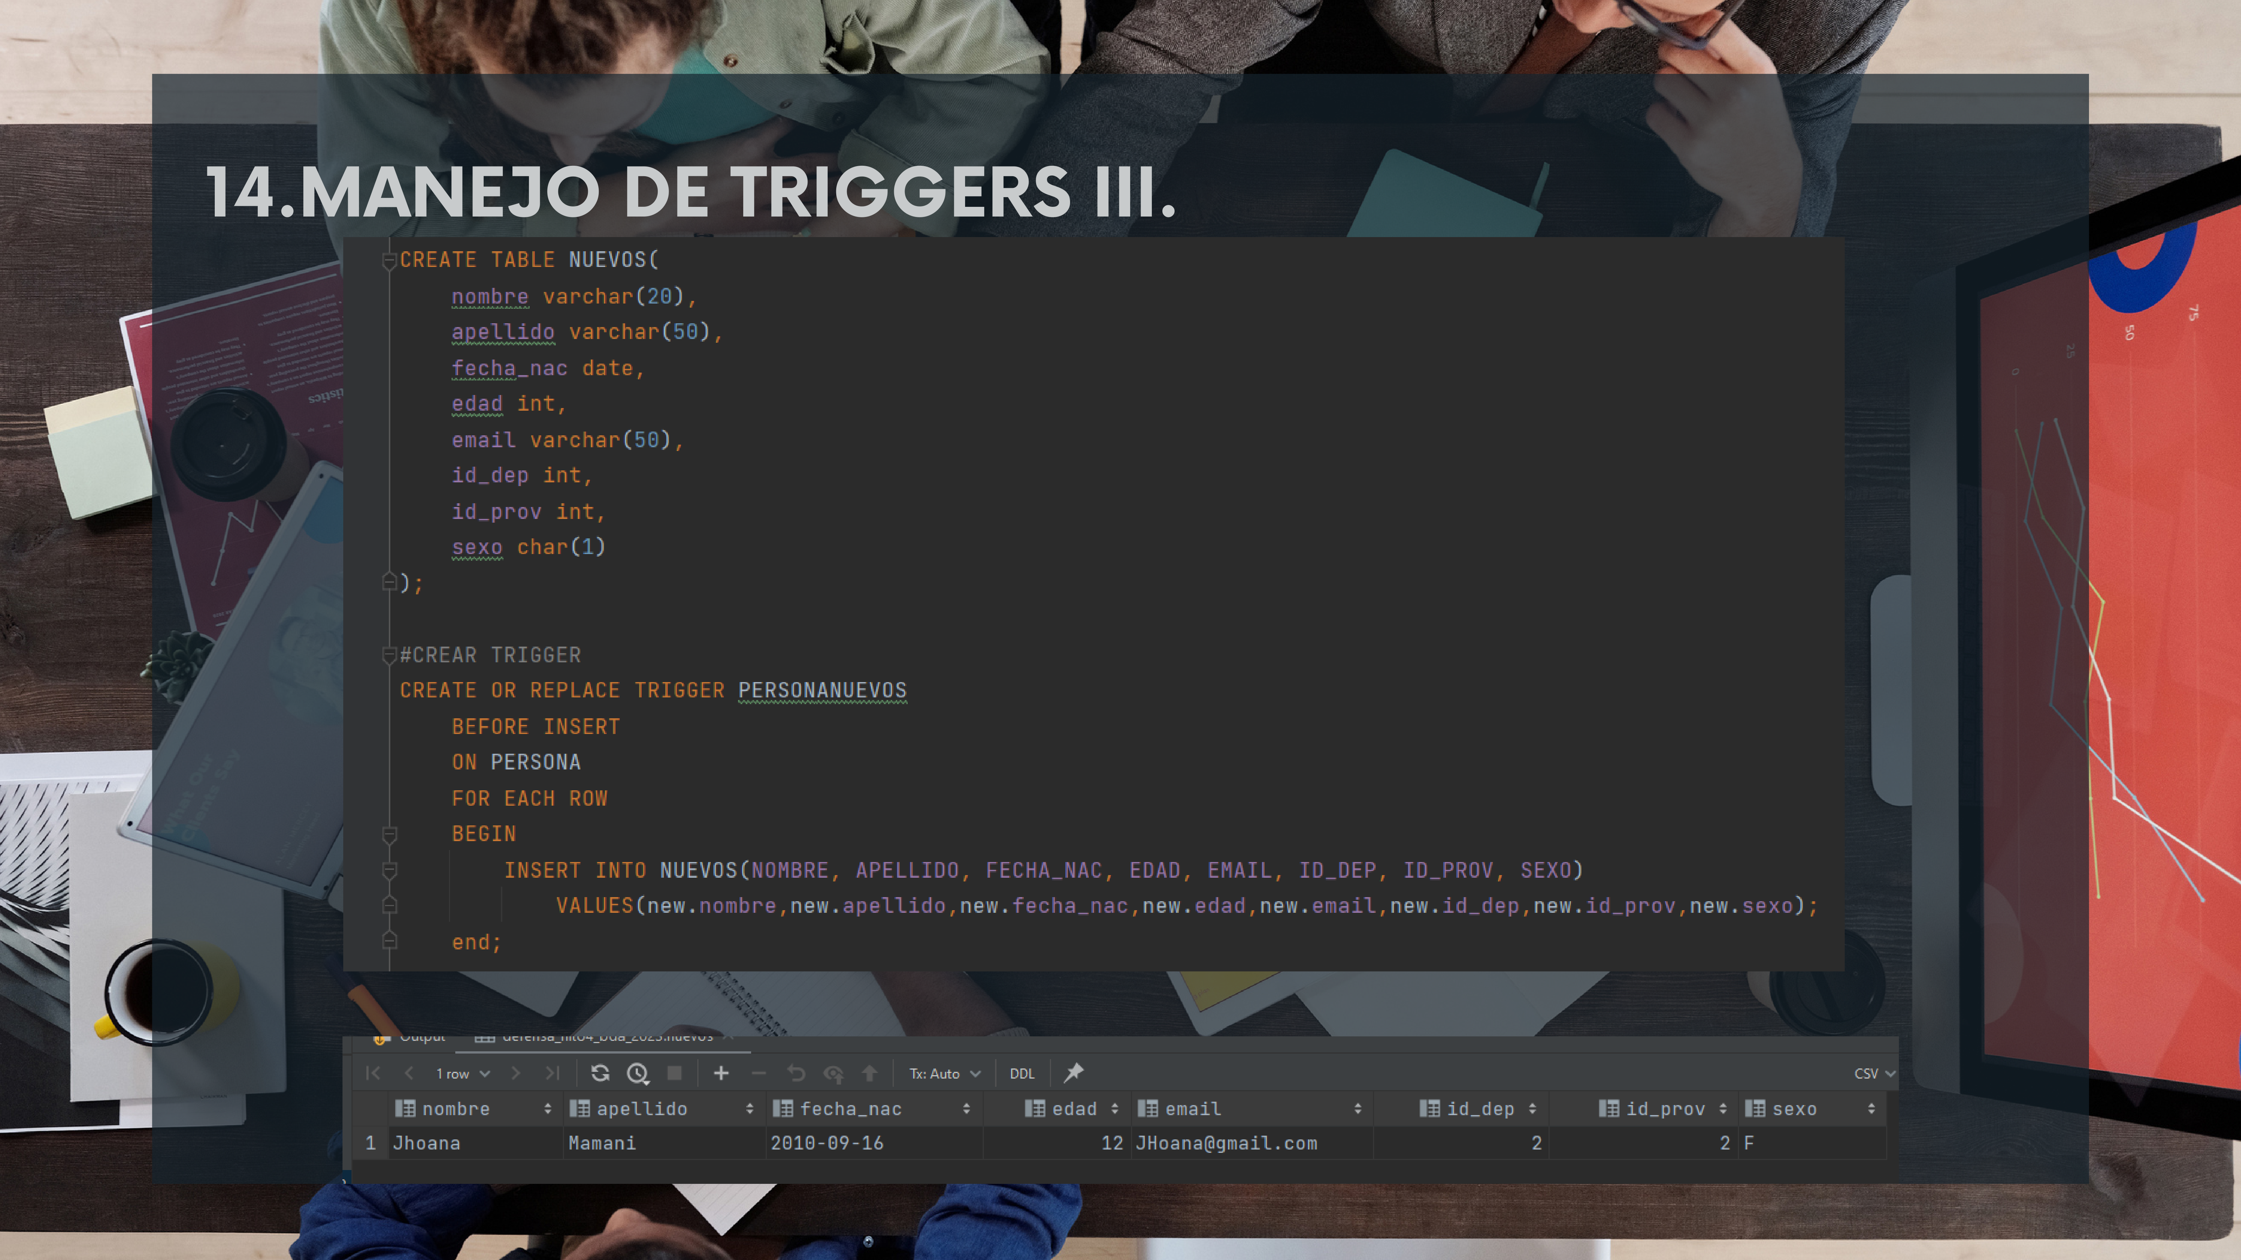

Slide 26
